Slide 1


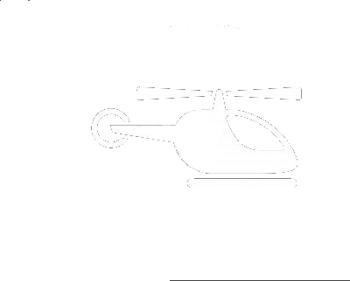
MegaUAV 2013
Soutenance du projet final
Acteurs | Nom
Client | Philippe GAUSSIER
Chef de Projet | Axel JOURQUIN
Membres de l’équipe | Christopher NGUYEN Adrien MARSOULAUD Alexandre HULAK
Encadrants | Carina ROELS Pierre ANDRY Tuyêt Trâm DANG NGOC

Slide 2
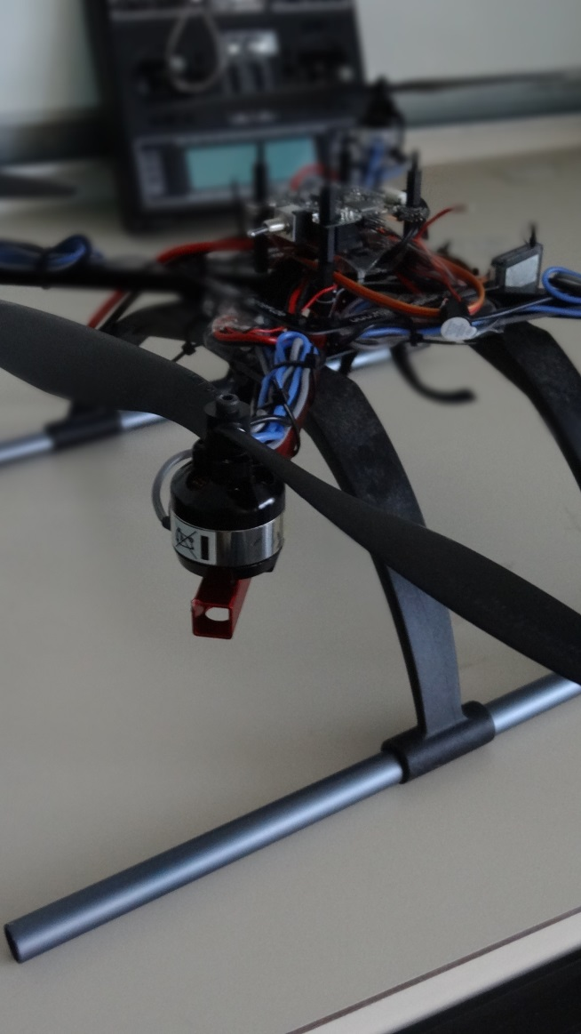
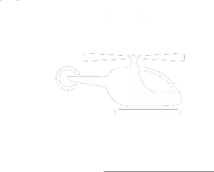
Sommaire
Présentation
Solutions techniques
Réalisations
Synthèse
Bilan

Slide 3


Présentation des intervenants
Présentation
Solutions techniques
Réalisation
Synthèse
Bilan
Client
M. Philippe GAUSSIER
Intervenants Université Cergy Pontoise
M. Pierre ANDRY
Mme Tuyêt Trâm DANG NGOC
Intervenants ITIN (école de la CCIV)
Mme Carina ROELS
M. Mathieu LE COZ
Notes:
Axel

Slide 4
Rappel de l’existant
Présentation
Solutions techniques
Réalisation
Synthèse
Bilan
Projet existant depuis 5 ans utilisant une autre plateforme
Communication PC->Drone Wifi
Programme de manipulation au clavier
Caméra Sans Fil
Retour vidéo sur le pc
Algorithme de détection de mouvement au sol
Notes:
Axel

Slide 5
Exigences du client
Présentation
Solutions techniques
Réalisation
Synthèse
Bilan
Poursuivre les travaux des années antérieures
Trouver une nouvelle plateforme, et effectuer le montage
Obtenir un traitement en boucle fermée pour la stabilisation du drone
Conserver l’IHM de l’année précédente
Notes:
Adrien

Slide 6
Objectifs du projet
Présentation
Solutions techniques
Réalisation
Synthèse
Bilan
Réalisation d’un drone intelligent
Etude des problématiques liées au vol d’un UAV
Montage du Quadri
Envoi d’ordres
Vol stationnaire
Vol autonome
Envoi et exécution de missions
Must have
Should have
Notes:
Adrien

Slide 7
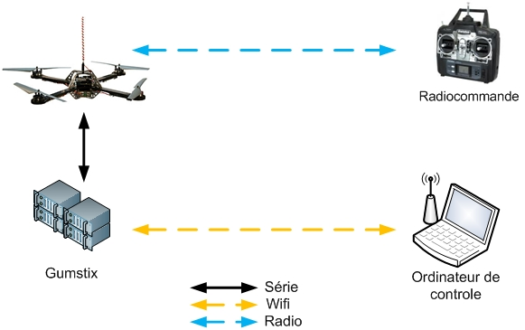
Solution Technique
Présentation
Solutions techniques
Réalisation
Synthèse
Bilan
Notes:
Alex

Slide 8
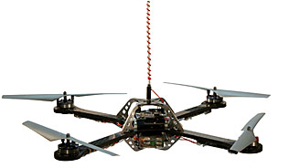
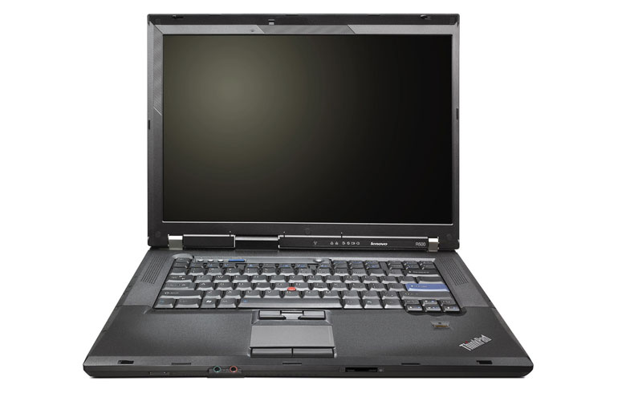
Solution Logicielle
Présentation
Solutions techniques
Réalisation
Synthèse
Bilan
C
JAVA
Capteur
Actionneur
Algorithmes de traitements
IA
Communication
IHM
Monitoring
Communication
Contrôle par joystick
Notes:
Alex

Slide 9
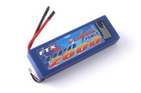
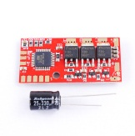
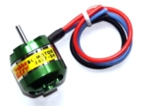


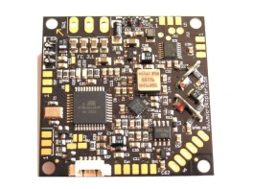
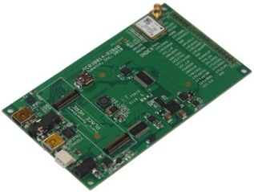
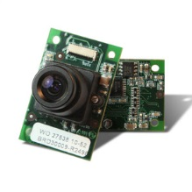
Solution Technique
Présentation
Solutions techniques
Réalisation
Synthèse
Bilan
LIPO
Tour opérateur
Flight-Ctrl
WIFI
Courant continue
I2C
SERIE
BL-Ctrl
Brushless Motors
Gumstix
Sensor
Notes:
Alex

Slide 10
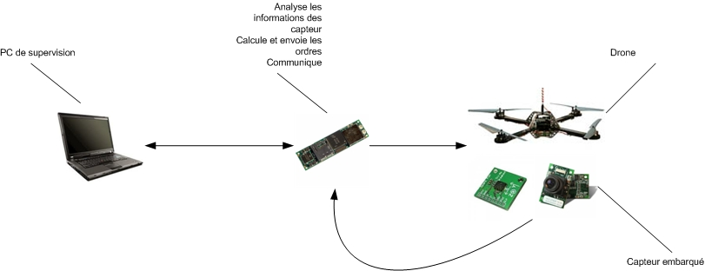
Réalisation
Présentation
Solutions techniques
Réalisation
Synthèse
Bilan
Boucle d’asservissement
Stabiliser le drone
Effectuer un vol stationnaire
Notes:
Chris

Slide 11

Réalisation
Présentation
Solutions techniques
Réalisation
Synthèse
Bilan
Communication Gumstix <-> Drone
Communication série
Envoi des ordres au drone
Demande renseignement sur l’état du drone
Startbite | Adress Byte | ID Byte | n Data-Bytes coded | CRC-Byte1 | CRC-Byte2 | Stop-Byte
‘#’ | ‘a’+addr | ‘D’, ‘V’… | "modified-base64" | variable | variable | ‘\r’
Notes:
Axel

Slide 12
Réalisation
Présentation
Solutions techniques
Réalisation
Synthèse
Bilan
Communication réseau Wifi
Transmission des informations de vol
Réception des ordres
Notes:
Alex

Slide 13
Réalisation
Présentation
Solutions techniques
Réalisation
Synthèse
Bilan
Protocole MuavCom :
En-tête sur 24 octets:
21 Types de requêtes différentes
Exemples :
SEND_GPS_INFO : « latitude:longitude:nombre de satellite:précision:altitude »
PILOTE_MANUAL :
Flotte_ID [INT] | Drone_ID [INT] | Type_r [INT] | TIMESTAMP [INT][INT] | ERROR [INT] | DATA
NICK [INT] | ROLL [INT] | YAW [INT] | GAS [INT]
Notes:
Alex

Slide 14
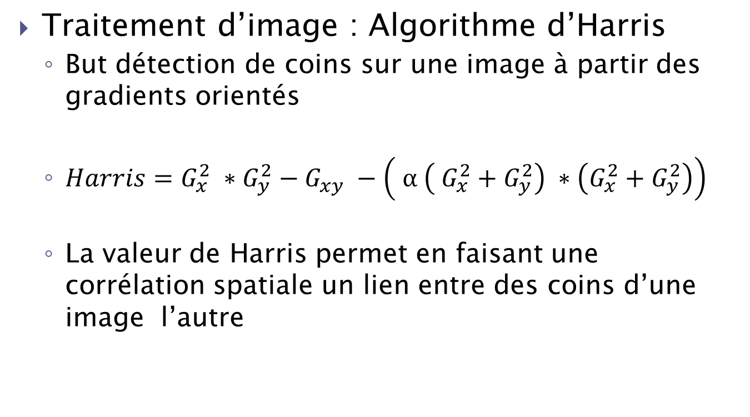
Réalisation
Présentation
Solutions techniques
Réalisation
Synthèse
Bilan
Traitement d’image : Algorithme d’Harris
But détection de coins sur une image à partir des gradients orientés
$Harris=G_{x}^{2} ∗G_{y}^{2}−G_{xy} −\left( α \left( G_{x}^{2}+G_{y}^{2}\right) ∗\left(G_{x}^{2}+G_{y}^{2}\right)\right)$
La valeur de Harris permet en faisant une corrélation spatiale un lien entre des coins d’une image l’autre
Notes:
Chris

Slide 15
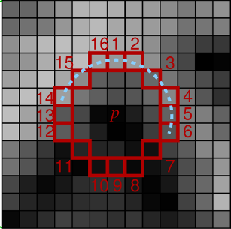
Réalisation
Présentation
Solutions techniques
Réalisation
Synthèse
Bilan
Traitement d’image : Algorithme Fast
Caspa : acquisition image
Notes:
Chris

Slide 16
Réalisation
Présentation
Solutions techniques
Réalisation
Synthèse
Bilan
Optimisation du traitement d’image :
Calcul du gradient par la méthode de canny
Améliorations du recherche des maxima dans l’image
Réduction de la taille de l’image
Minimisation du nombre de points d’intérêts
Notes:
Chris

Slide 17
Réalisation
Présentation
Solutions techniques
Réalisation
Synthèse
Bilan
Intelligence artificielle
Uniquement sur l’asservissement
Manque de capteurs précis pour gérer l’altitude
Les deux méthodes sont justes, mais très instable par rapport au mouvement d’un quadri
Les vecteurs retournés par Harris ou le fast sont directement reliés au commandes moteurs
Notes:
Chris

Slide 18
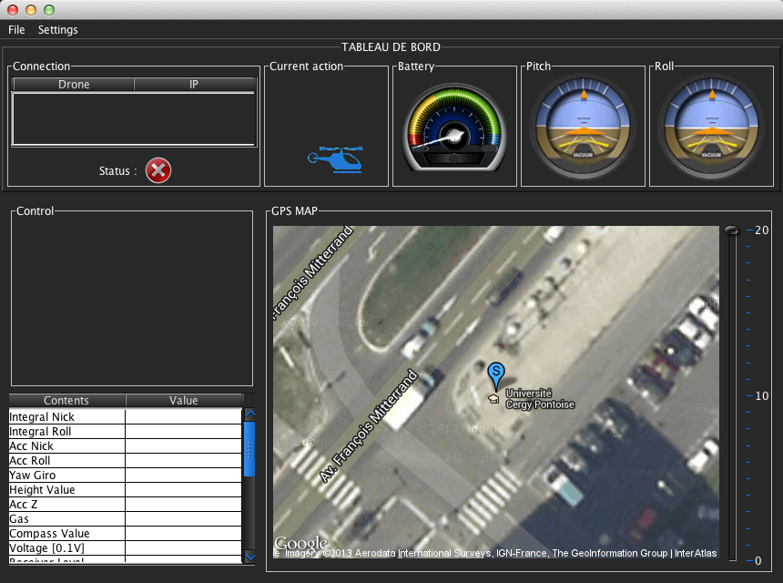
Réalisation
Présentation
Solutions techniques
Réalisation
Synthèse
Bilan
Interface Homme Machine
Notes:
Chris

Slide 19
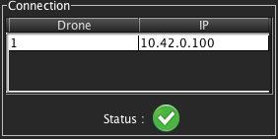
Réalisation
Présentation
Solutions techniques
Réalisation
Synthèse
Bilan
Interface Homme Machine
Connexions des drones
Numéro
Adresse IP
Notes:
Chris

Slide 20
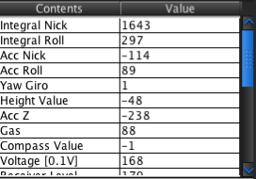
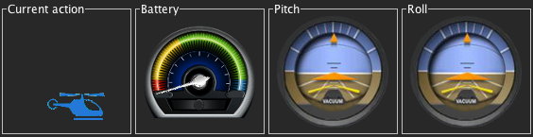
Réalisation
Présentation
Solutions techniques
Réalisation
Synthèse
Bilan
Interface Homme Machine
Affichage des informations
Axes, batterie, état général, erreurs, …
Notes:
Adrien

Slide 21
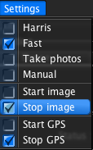
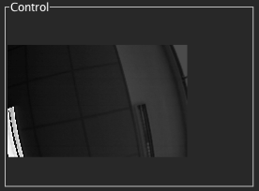
Présentation
Solutions techniques
Réalisation
Synthèse
Bilan
Réalisation
Interface Homme Machine
Récupération des images de la caméra
Activation des IA
Notes:
Adrien

Slide 22
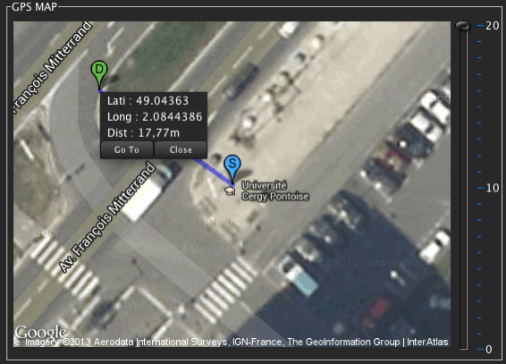
Réalisation
Présentation
Solutions techniques
Réalisation
Synthèse
Bilan
Interface Homme Machine
Localisation GPS
Notes:
Adrien

Slide 23
Vidéo
Notes:
Axel

Slide 24
Répartition des tâches
Présentation
Solutions techniques
Réalisation
Synthèse
Bilan
Axel | Adrien | Alexandre | Christopher
Suivi avancement Documentation Communication série Intégration logiciel | Design IHM Poster Capteur Accéléromètre Communication côté Gumstix | Documentation Analyse de l’existant Réseau Capteur GPS Architecture logiciel Gumstix | Développement général Gallop43 Développement traitement d’image Spécifications Conception classes (UML)
Notes:
Alex

Slide 25
Problèmes rencontrés
Présentation
Solutions techniques
Réalisation
Synthèse
Bilan
Notes:
Chris

Slide 26
Synthèse des risques
Présentation
Solutions techniques
Réalisation
Synthèse
Bilan
Notes:
Adrien

Slide 27
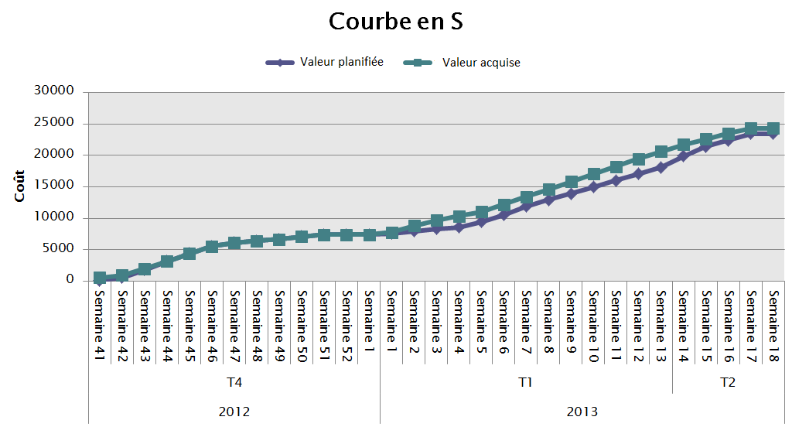
Evolution des coûts
Présentation
Solutions techniques
Réalisation
Synthèse
Bilan
Valeur planifiée | 23 457 €
Valeur acquise | 24 300 €
Notes:
Axel

Slide 28
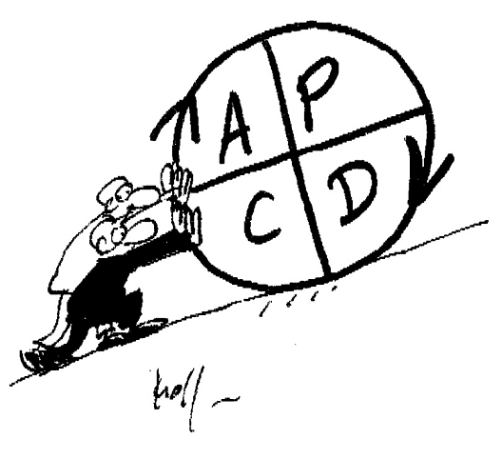
Moyen de gestion de projet
Présentation
Solutions techniques
Réalisation
Synthèse
Bilan
Un point d’avancement par mois
Revue des risques
Répartition des tâches à venir
Logique PDCA
Permet de se remettre en
question tout au long du projet
Utilisation de Git et de SVN
Gestion du code source
Gestion de la doc
Notes:
Axel

Slide 29
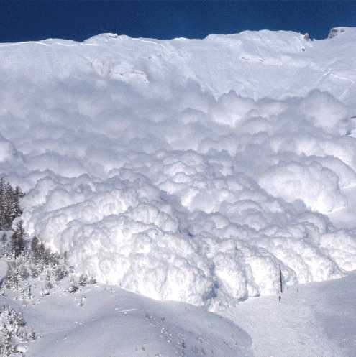

Futur du projet
Présentation
Solutions techniques
Réalisation
Synthèse
Bilan
Mise a disposition d’un SDK
pour les prochains groupes
Drone de surveillance
Inspection des avions
Lieux publics
Drone de recherche
Recherche de personnes
Notes:
Adrien / Chris

Slide 30
Bilan
Présentation
Solutions techniques
Réalisation
Synthèse
Bilan
PROJET
Intégration de l’intelligence
Boucle d’asservissement
IHM de contrôle
PERSPECTIVES
Paramétrage plus poussé d’asservissement
Intégration d’applications
RETOUR D’EXPERIENCE
Savoir-faire sur Gumstix
Documentation
Asservissement machine

Slide 31


Nous contacter
Présentation
Solutions techniques
Réalisation
Synthèse
Bilan
Site Web
http://megauav2013.wordpress.com/
Par mail
axel.jourquin@gmail.com
Merci de votre attention
Avez-vous des questions
Notes:
Axel

